Slide 1
Kursangebot Projekt ElternMitWirkung NRW
Liebe Nutzerin / Lieber Nutzer dieses Foliensatzes!
Dieser Foliensatz gehört zum Kursangebot des Projektes „ElternMitWirkung NRW“ der QUA-LiS NRW. Die Folien sind als ein Angebot zu verstehen und umfassen den Bereich der Mitgestaltungs- und Mitwirkungsmöglichen von Eltern und Elternvertretungen sowie der Gremienarbeit und deren rechtliche Legitimation.
Die Folien können bzw. sollten adressaten- und bedarfsgerecht – je nach Zusammensetzung der Teilnehmendengruppe, der Zielsetzungen der Kursinhalte etc. – modifiziert bzw. ausgewählt werden.
Die Folien laufen unter der Creative Commons CC BY SA Lizenz, d. h., dass sie kopiert, verändert und für eigene Zwecke verwendet werden dürfen unter Angabe der Urheberin – die Qualitäts- und UnterstützungsAgentur - Landesinstitut für Schule NRW (QUA-LiS NRW). Falls das Original verändert wird, muss die veränderte Version unter denselben Bedingungen lizensiert werden.

Slide 2
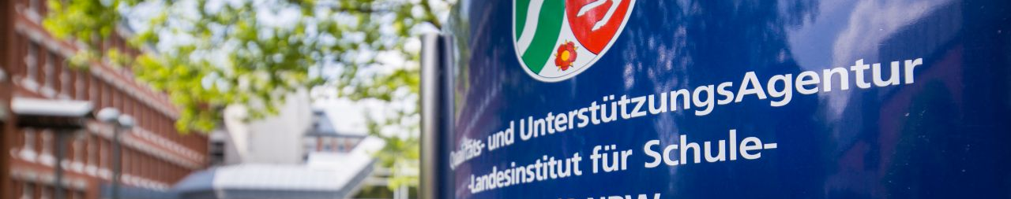

Qualitäts- und Unterstützungsagentur – Landesinstitut für Schule (QUA-LiS NRW)

Slide 3
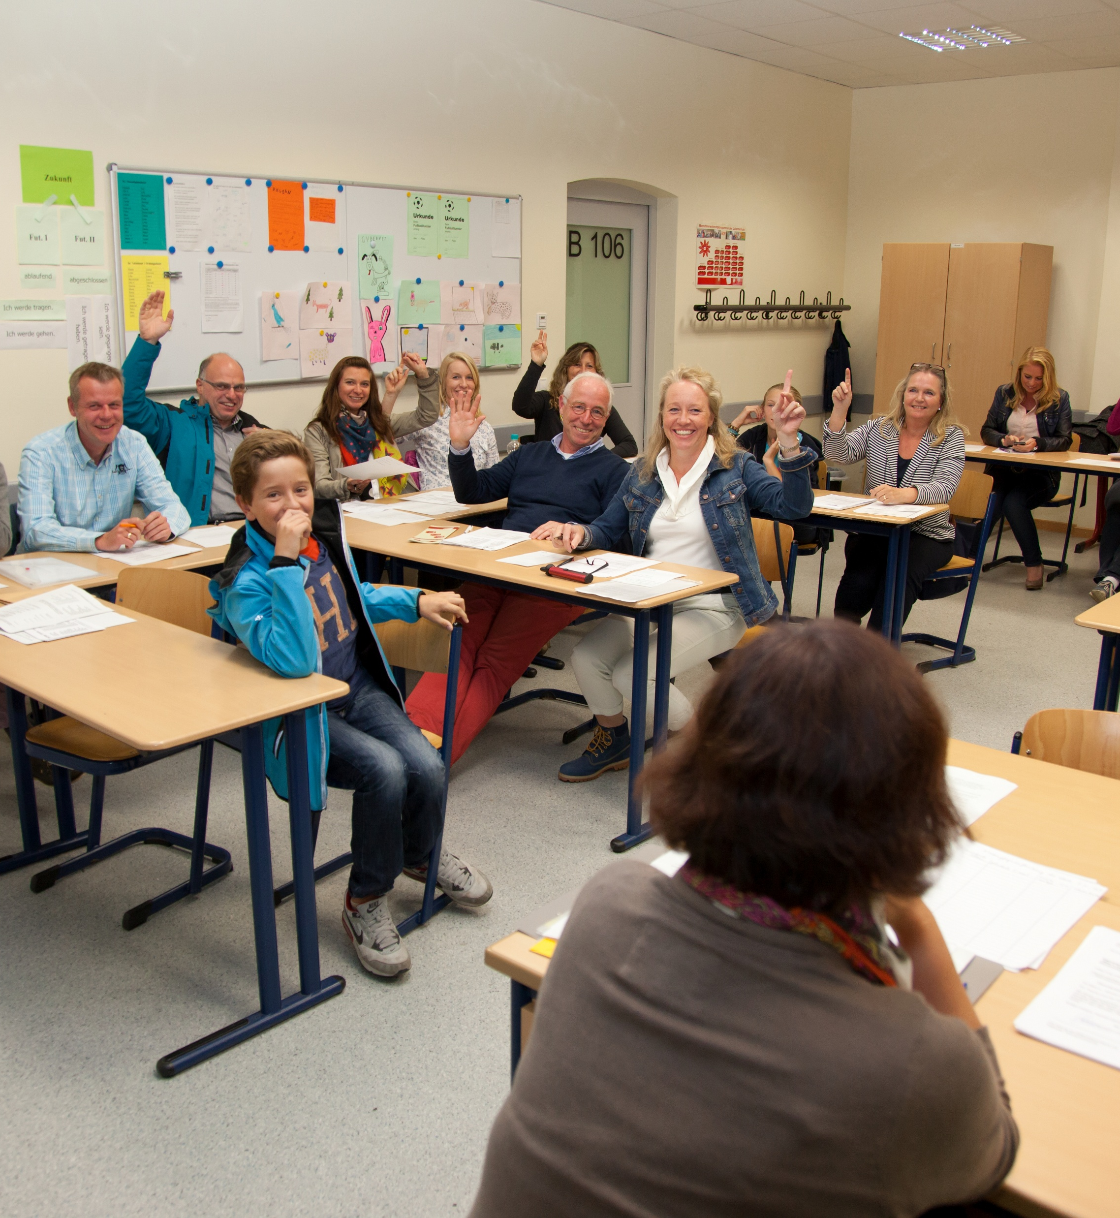
Basismodul:
Rund um Schulmitwirkung

Slide 4
Inhalte
Grundsätze und Verfahren der Mitwirkung
Gremienarbeit
Klassen- u. Schulpflegschaft, Konferenzen
Aufgaben der Pflegschaftsvorsitzenden
Informationen zu den Wahlen
Informationen zur Verbandsarbeit sowie zu den Stadt- und Gemeindeschulpflegschaften
Informationsangebote

Slide 5

Grundsätze
Eine gute partnerschaftliche Zusammenarbeit zwischen Elternhaus und Schule ist eine wesentliche Voraussetzung für erfolgreiches Lernen und eine gute schulische Entwicklung jedes Kindes.

Slide 6
Grundsätze
Grundsätze
Eltern, Erziehungsberechtigte und Lehrkräfte ergänzen idealerweise einander in dieser Partnerschaft, indem sie sich über gleiche Ziele und Methoden der Bildung und Erziehung verständigen.
Die Partizipation der Eltern in der Institution Schule ist rechtlich legitimiert durch die Landesverfassung und das Schulgesetz Nordrhein-Westfalen.

Slide 7
Landesverfassung des Landes Nordrhein-Westfalen
Artikel 8
(1) Jedes Kind hat Anspruch auf Erziehung und Bildung. Das natürliche Recht der Eltern, die Erziehung und Bildung ihrer Kinder zu bestimmen, bildet die Grundlage des Erziehungs- und Schulwesens.
Artikel 10
(2) Die Erziehungsberechtigten wirken durch Elternvertretungen an der Gestaltung des Schulwesens mit.

Slide 8
Schulgesetz für das Land Nordrhein-Westfalen
§ 42 Allgemeine Rechte und Pflichten aus dem Schulverhältnis
(4) Eltern wirken im Rahmen dieses Gesetzes an der Gestaltung der Bildungs- und Erziehungsarbeit der Schule mit. Sie sorgen dafür, dass ihr Kind seine schulischen Pflichten erfüllt. Eltern sollen sich aktiv am Schulleben, in den Mitwirkungsgremien und an der schulischen Erziehung ihres Kindes beteiligen.

Slide 9

Aktive Beteiligung
Aktive Teilnahme am Schulleben
Die eigene Meinung einbringen
Unterstützen
Begleiten
Expertenwissen einbringen
Gremienarbeit/Wahlen
Elternvertretung auf Landesebene
Notes:
Aktive Teilnahme am Schulleben, z. B. der Besuch von Konzerten, Theateraufführungen, Ausstellungen der Schule oder Schulfesten
Meinung einbringen, z. B. bei Elternsprechtagen oder -stammtischen, bei Elternversammlungen, Informationsabenden oder auch bei Umfragen bzw. Evaluationen.
Unterstützen, z. B.
Bei der Organisation und Mitarbeit bei Veranstaltungen wie Schul- oder Klassenfesten
Bei der Unterstützung einer Arbeits- oder Neigungsgruppe im außerschulischen Bereich
Im Rahmen von Elterncafés
In der Schulbücherei
Als Dolmetscher oder Dolmetscherin
Über den Förderverein der Schule
Begleiten, z. B. auf Klassenfahrten oder Exkursionen, als Schulweghelferin oder -helfer
Expertenwissen: Viele Eltern verfügen über ein Expertenwissen, das in Schule genutzt werden sollte. (Vorträge, Projekttage oder –wochen, Exkursionen, beruflichen Orientierung).
Gremienarbeit: Auch wenn Eltern keine aktiven Gremiumsmitglieder sind, können sie durch ihre Stimme bei der Wahl der/des Klassenpflegschaftsvorsitzenden einen wichtigen Beitrag leisten
Interesse auf Landesebene durch organisierte Elternverbände vertreten, die regelmäßig mit dem Schulministerium über schulische Angelegenheiten sprechen.

Slide 10

Aktive Beteiligung
„…Eltern sollen sich […] an der schulischen Erziehung ihres Kindes beteiligen…“ (Schulgesetz NRW, § 42)
Auf die schulische Bildung bezogen
vermitteln Eltern ihren Kindern ein allgemeines Bewusstsein für die Bedeutung von Lernen,
unterstützen konkret das schulische Lernen,
helfen ihnen dabei, die schulischen Anforderungen zu bewältigen.
Notes:
Das Grundgesetz regelt die Zuständigkeit der Eltern für die Erziehung ihrer Kinder.
„Pflege und Erziehung der Kinder sind das natürliche Recht der Eltern und die zuvörderst ihnen obliegende Pflicht. Über ihre Betätigung wacht die staatliche Gemeinschaft“
(Quelle: vgl. Art. 6, Abs. 2 GG).

Slide 11
Aktive Beteiligung
Konkret bedeutet das…
Über Schule sprechen und diskutieren
Gemeinsam lesen
Medien verantwortungsvoll einsetzen
Schulische Erfolge feiern, Misserfolge gemeinsam bewältigen
Schulische Entscheidungen gemeinsam besprechen
Disziplin und Anstrengungsbereitschaft vorleben
Loben und positives Bewerten von guter Schulbildung

Slide 12
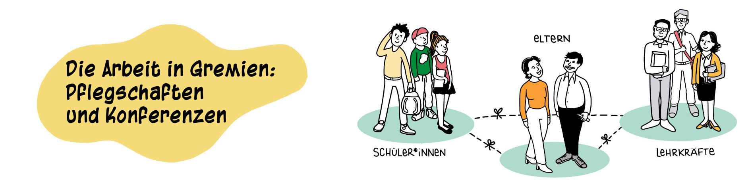
Die Arbeit in Gremien

Slide 13
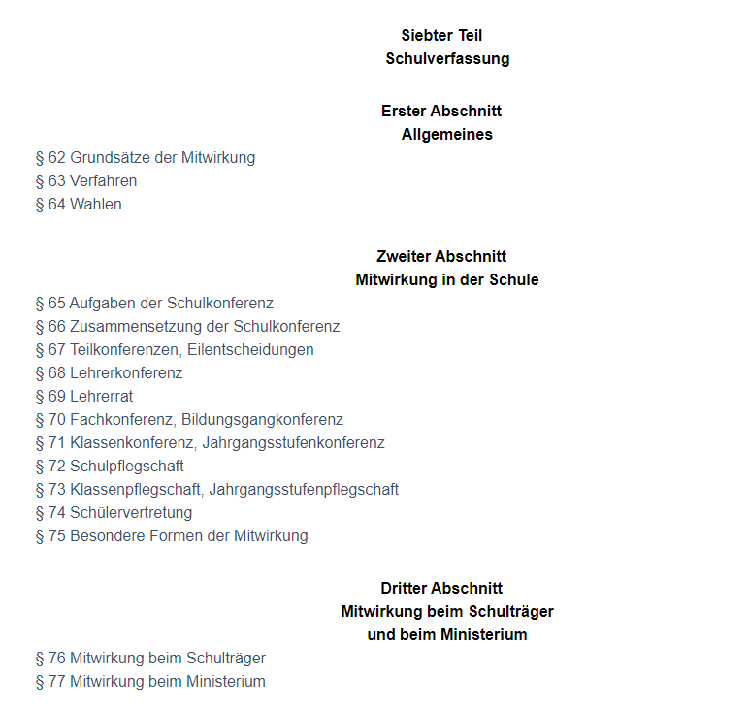
Gesetzliche Verankerung
§§ 62 – 75 Schulgesetz NRW
Mitwirkungsgremien für Eltern in der Schule sind nach dem Schulgesetz
die Klassenpflegschaft,
die Jahrgangsstufenpflegschaft,
die Schulpflegschaft,
die Schulkonferenz (mit den Teilkonferenzen und Eilausschüssen) sowie
die Fachkonferenzen bzw. Bildungsgangkonferenzen.
Schulgesetz NRW
Notes:
Seit 1977 gibt es im Bundesland Nordrhein-Westfalen das Schulmitwirkungsgesetz. Dieses Gesetz regelt das Miteinander der Menschen, die sich in der Schule direkt oder indirekt begegnen, als da sind die Eltern bzw. die Erziehungsberechtigten, die Lehrerinnen und Lehrer, die Schülerinnen und Schüler.

Slide 14
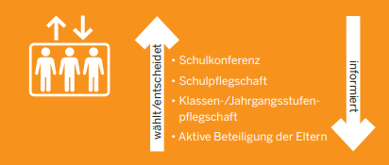
Der Fahrstuhl der Mitwirkung
Notes:
Wie ein Fahrstuhl kann auch die Mitwirkung von Eltern in der Schule verstanden werden. Sie kann bereits „unten an der Basis“ mit einer aktiven Beteiligung seitens der Eltern beginnen und über die Übernahme eines Amtes in der Klassenpflegschaft, über die Schulpflegschaft bis hin zur Teilnahme an der Schulkonferenz führen. Auf dem anderen Weg „von oben nach unten“ gelangen idealerweise wichtige Informationen, die in der Schulkonferenz besprochen werden, oder Beschlüsse, die dort verabschiedet werden, über den Weg der Schul- und Klassenpflegschaft bis zur Elternschaft.

Slide 15
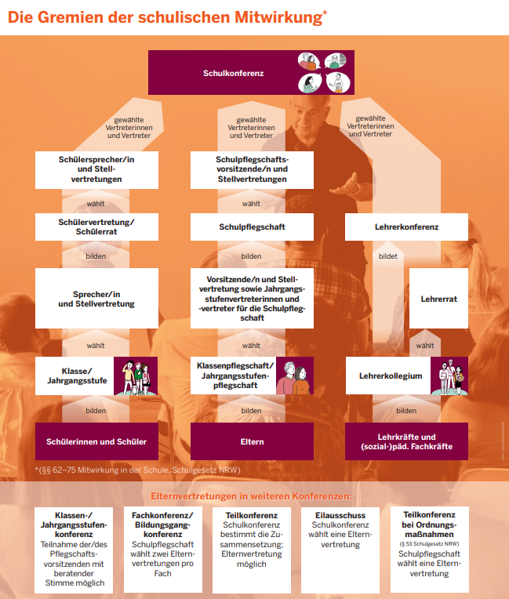
Poster: Schulische Gremien (PDF, DIN A2)

Slide 16
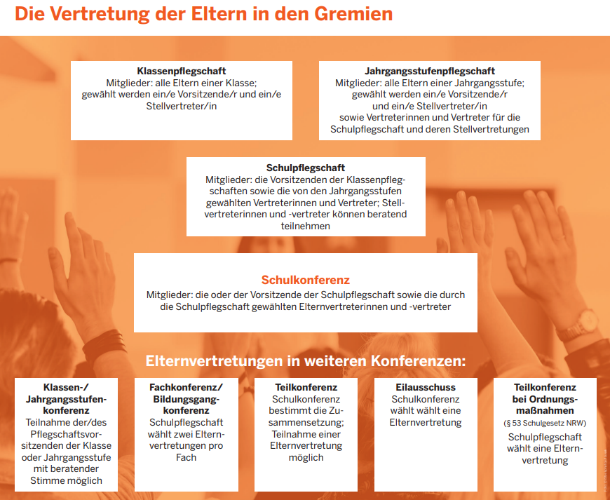
Poster: Elternvertretung (PDF, DIN A2)

Slide 17

Pflegschaften
Klassen-/Jahrgangsstufenpflegschaft: Das Fundament der Mitbestimmung!
Schulpflegschaft: Die Vertretung aller Eltern!
Pflegschaften

Slide 18

Klassen-/Jahrgangsstufenpflegschaft
Wie oft?
Worum geht‘s?
Wer nimmt teil?
Was wird besprochen?
Wer lädt ein?
Wahl der/des Vorsitzenden
Checkliste Klassenpflegschaft
Notes:
Klassen-/Jahrgangsstufenpflegschaft (§ 73 SchulG)
• Sitzungen mindestens 1x im Jahr (in der Regel 1x pro Halbjahr)
• Informationen über Unterrichtsinhalte, Lernziele und Lernmittel
• Absprachen bzgl. Engagement in der Klasse bzw. in der Schule (z. B. Planung und Organisation von Klassenfahrten oder Schulfesten)
Aufgaben der/des Klassen-/Jahrgangsstufenpflegschaftsvorsitzenden
• Organisation der Pflegschaftssitzungen
• Festlegung der Tagesordnung in Absprache mit der/dem Klassenlehrer/in bzw. der/dem Jahrgangsstufenleiter/in
• Interessensvertretung aller Eltern in der Schulpflegschaft
• Teilnahme mit beratender Stimme an den Klassenkonferenzen
Mitglieder der Klassen-/Jahrgangsstufenpflegschaft
• die Eltern der Schülerinnen und Schüler einer Klasse bzw. Jahrgangsstufe Mit beratender Stimme
• Klassenlehrerin oder -lehrer bzw. Jahrgangsstufenleiterin oder -leiter
• ggf. weitere Lehrerinnen und Lehrer der Klasse/Jahrgangsstufe
• Klassensprecherin oder -sprecher und die Stellvertretung (ab Klasse 7)
Zu den Sitzungen lädt die oder der bisherige Vorsitzende ein. Wenn das nicht möglich ist, übernimmt diese Aufgabe die Klassenlehrerin oder der Klassenlehrer bzw. die Jahrgangsstufenleiterin oder der Jahrgangsstufenleiter, in allen anderen Fällen die Schulleiterin oder der Schulleiter.
Wahl der/des Vorsitzenden
Bei der 1. Sitzung wird eine/ein Vorsitzende/r gewählt sowie ein/e Stellvertreter/in.
Jahrgangsstufenpflegschaft: Für je 20 „angefangene“ Schülerinnen und Schüler eine Vertreterin oder einen Vertreter für die Schulpflegschaft sowie für jede/n Vorsitzende/n eine Stellvertreterin oder einen Stellvertreter
Jahrgangsstufenpflegschaft (§ 73 Schulgesetz NRW):
„Soweit kein Klassenverband besteht, bilden die Eltern der Schülerinnen und Schüler jeder Jahrgangsstufe die Jahrgangsstufenpflegschaft. Die Jahrgangsstufenpflegschaft wählt für jeweils angefangene 20 Schülerinnen und Schüler eine Vertreterin oder einen Vertreter für die Schulpflegschaft. Für jede Vertreterin oder jeden Vertreter wird eine Stellvertreterin oder ein Stellvertreter gewählt. Die Jahrgangsstufenpflegschaft wählt zu Beginn des Schuljahres eine Vorsitzende oder einen Vorsitzenden und eine Stellvertreterin oder einen Stellvertreter.“
Geheime Wahlen (Klassenpflegschaft: in der Regel in den ersten drei Wochen nach Unterrichtsbeginn)
Wahl für ein Schuljahr
Gewählt ist, wer die meisten Stimmen erhalten hat.

Slide 19
Klassen-/Jahrgangsstufenpflegschaft
Sitzungen mindestens 1x im Jahr (in der Regel 1x pro Halbjahr)
Informationen über Unterrichtsinhalte, Lernziele und Lernmittel
Absprachen bzgl. Engagement in der Klasse bzw. in der Schule (z. B. Planung und Organisation von Klassenfahrten oder Schulfesten)
Teilnahme der/des Klassenlehrerin/Klassenlehrers an den Sitzungen; ggf. auch weitere Lehrkräfte; ab Klasse 7 auch die Klassensprecherinnen und –sprecher

Slide 20
Wahl der/des Vorsitzenden
Bei der 1. Sitzung (in der Regeln in den ersten drei Wochen nach Unterrichtsbeginn) werden eine/ein Vorsitzende/r gewählt sowie ein/e Stellvertreter/in.
Jahrgangsstufenpflegschaft: Für je 20 „angefangene“ Schülerinnen und Schüler werden eine Vertreterin oder ein Vertreter für die Schulpflegschaft sowie für jede Vertreterin oder jeden Vertreter eine Stellvertreterin oder ein Stellvertreter gewählt.
geheime Wahlen (in der Regel in den ersten drei Wochen nach Unterrichtsbeginn)
Wahl für ein Schuljahr
gewählt ist, wer die meisten Stimmen erhalten hat

Slide 21
Aufgaben der Pflegschaftsvorsitzenden
Organisation der Klassenpflegschaftssitzungen
Festlegung der Tagesordnung in Absprache mit der/dem Klassenlehrer/in
Interessensvertretung aller Eltern in der Schulpflegschaft
Teilnahme mit beratender Stimme an den Klassenkonferenzen
Notes:
Themen können von allen Eltern angemeldet werden.

Slide 22
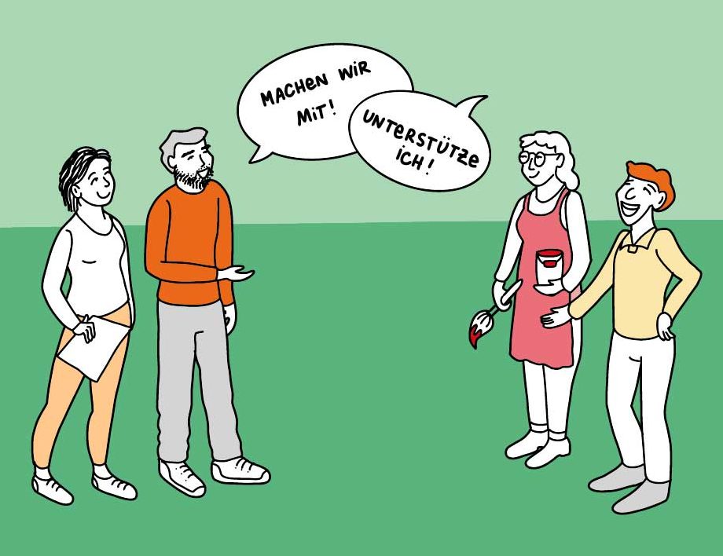
Schulpflegschaft
Was wird besprochen?
Wie oft finden die Sitzungen statt?
Mitglieder
Netzwerke
Wahlen und Aufgaben
Vertretung nach außen
Notes:
Schulpflegschaft (§ 72 SchulG)
• die Vertretung aller Eltern
• Sitzungen mindestens 1x im Jahr
• bietet ein Forum für Diskussionen und Austausch
• berät über wichtige Angelegenheiten der Schule
• kann eigene Anträge an die Schulkonferenz richten
• kann Informationen der Schulleitung an alle Eltern weitergeben
Aufgaben der/des Schulpflegschaftsvorsitzenden
• lädt zu den Schulpflegschaftssitzungen unter Beifügung der Tagesordnung ein
• leitet die Schulpflegschaftssitzungen
Mitglieder der Schulpflegschaft
• die Vorsitzenden der Klassenpflegschaften
• die Vertreterinnen und Vertreter der Jahrgangsstufenpflegschaften
Mit beratender Stimme
• die Schulleiterin oder der Schulleiter
• die Stellvertreterinnen und -vertreter der Klassenpflegschaftsvorsitzenden
• die Stellvertreterinnen und -vertreter der Vertreterinnen und Vertreter der Jahrgangsstufenpflegschaften
• zwei vom Schülerrat gewählte Schülerinnen und Schüler ab Klasse 7
Vertretung nach außen
Wer als Vorsitzende oder Vorsitzender eines Elterngremiums nach außen auftritt, kann nicht für die ganze Schule sprechen. Die Schule wird nach außen – gegenüber dem Schulträger und der Schulaufsicht – durch die Schulleiterin oder den Schulleiter vertreten. Sie oder er ist dabei an die Beschlüsse der Schulkonferenz gebunden.

Slide 23
Schulpflegschaft
Vertretung aller Eltern
Sitzungen mindestens 1x im Jahr
bietet ein Forum für Diskussionen und Austausch
berät über wichtige Angelegenheiten der Schule
kann eigene Anträge an die Schulkonferenz richten
kann Informationen der Schulleitung an alle Eltern weitergeben
Notes:
Wer wählt?
Schulpflegschaft
Was wird gewählt?
Vorsitz oder Stellvertretung für Ihr Organ (§ 72 Abs. 1 SchulG)
Vertretung der Eltern für die Schulkonferenz (§ 72 Abs. 2 SchulG)
Vertretung der Eltern für die Fachkonferenzen (§ 72 Abs. 2 SchulG)

Slide 24
Schulpflegschaft
Wahlen
eine Vorsitzende oder ein Vorsitzender (in der 1. Sitzung; in der Regel in den ersten 5 Wochen nach Unterrichtsbeginn)
bis zu drei Stellvertreterinnen oder Stellvertreter
Elternvertretung für die Schulkonferenz und die Fachkonferenzen
Die Vorsitzende oder der Vorsitzende der Schulpflegschaft ist mit der Wahl automatisch Mitglied der Schulkonferenz, sofern sie dies nicht ablehnen.
Notes:
Bei der Wahl der Vertretung der Eltern für die Schulkonferenz und die Fachkonferenzen sind alle Eltern wählbar (d.h. auch Eltern die keine Mitglieder in der Schul-, Jahrgangs-, oder Klassenpflegschaft sind).

Slide 25
Schulpflegschaft
Aufgaben
lädt zu den Schulpflegschaftssitzungen unter Beifügung der Tagesordnung ein
leitet die Schulpflegschaftssitzungen
Vertretung nach außen
Wer als Vorsitzende oder Vorsitzender eines Elterngremiums nach außen auftritt, kann nicht für die ganze Schule sprechen. Die Schule wird nach außen, gegenüber dem Schulträger und der Schulaufsicht, durch die Schulleiterin oder den Schulleiter vertreten. Sie oder er ist dabei an die Beschlüsse der Schulkonferenz gebunden.

Slide 26
Schulpflegschaft
Mitglieder der Schulpflegschaft:
die Vorsitzenden der Klassenpflegschaften
die Vertreterinnen und Vertreter der Jahrgangsstufenpflegschaften
Mit beratender Stimme:
die Schulleiterin oder der Schulleiter
die Stellvertreterinnen und -vertreter der Klassenpflegschaftsvorsitzenden
die Stellvertreterinnen und -vertreter der Vertreterinnen und Vertreter der Jahrgangsstufenpflegschaften
zwei vom Schülerrat gewählte Schülerinnen und Schüler ab Klasse 7

Slide 27
Informationen zur Wahl
Wahlen der Schulmitwirkungsgremien
Empfehlung einer Wahlordnung für die Schulmitwirkungsgremien
Empfehlung einer Geschäftsordnung für die Schulmitwirkungsgremien

Slide 28
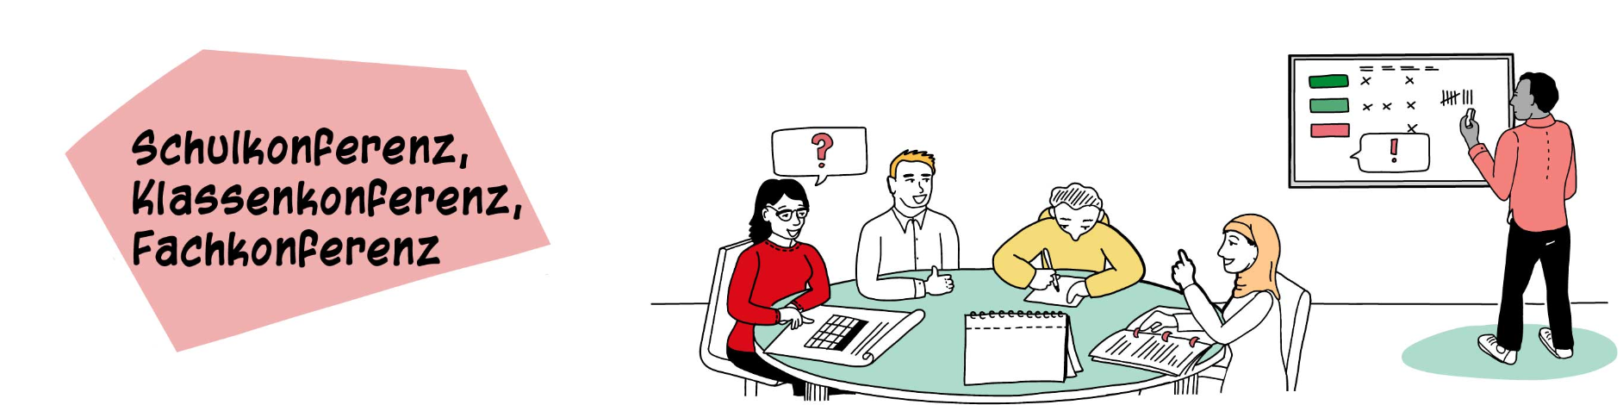
Konferenzen

Slide 29
Konferenzen
Schulkonferenz
höchste Gremium der Schule,
befasst sich mit grundsätzlichen Angelegenheiten der Schule,
vertreten sind Pflegschaftsvorsitzende und Elternvertretungen, Schulleitung, Lehrkräfte sowie an weiterführenden Schulen auch Schülerinnen und Schüler
Klassenkonferenz/Jahrgangsstufenkonferenz
entscheidet über die Bildungs- und Erziehungsarbeit in der Klasse
Fachkonferenz/Bildungsgangkonferenz
berät und entscheidet über alle das Fach oder die Fachrichtung betreffende Angelegenheiten

Slide 30

Schulkonferenz
Mitglieder
Aufgaben und Themen
Zusammensetzung
Notes:
Schulkonferenz (§ 65 u. § 66 SchulG)
• das höchste Gremium der Schule
• befasst sich mit grundsätzlichen Angelegenheiten der Schule
• vermittelt bei Konflikten innerhalb der Schule
• richtet Vorschläge und Anregungen an den Schulträger und an die Schulaufsichtsbehörde
• stimmt Vorschlägen der Schulleitung und des Schulträgers zu oder lehnt diese ab
• verabschiedet Grundsätze und Stellungnahmen
• vertreten sind die Schulleiterin oder der Schulleiter sowie die gewählte Vertretung der Lehrerinnen und Lehrer, Eltern, Schülerinnen und Schüler
Vorsitz
• die Schulleiterin oder der Schulleiter (ohne Stimmrecht)
• bei Stimmengleichheit: Stimme der Schulleiterin oder des Schulleiters ausschlaggebend

Slide 31
Schulkonferenz
das höchste Gremium der Schule
befasst sich mit grundsätzlichen Angelegenheiten der Schule
vermittelt bei Konflikten innerhalb der Schule
richtet Vorschläge und Anregungen an den Schulträger und an die Schulaufsichtsbehörde
stimmt Vorschlägen der Schulleitung und des Schulträgers zu oder lehnt diese ab
verabschiedet Grundsätze und Stellungnahmen
vertreten sind die Schulleiterin oder der Schulleiter sowie die gewählte Vertretung der Lehrerinnen und Lehrer, Eltern, Schülerinnen und Schüler
Notes:
Bei der Wahl der Vertretung der Eltern für die Schulkonferenz und die Fachkonferenzen sind alle Eltern wählbar (d.h. auch Eltern die keine Mitglieder in der Schul-, Jahrgangs-, oder Klassenpflegschaft sind).

Slide 32
Schulkonferenz
Zusammensetzung
Drittelparität: Schülerinnen und Schüler, Eltern sowie Lehrerinnen und Lehrer sind zu gleichen Teilen vertreten (bei Schulen mit einer Sekundarstufe)
6 Mitglieder an Schulen mit bis zu 200 Schülerinnen und Schülern
12 Mitglieder an Berufskollegs an Schulen
12 Mitglieder an Schulen mit bis zu 500 Schülerinnen und Schülern
18 Mitglieder an Schulen mit mehr als 500 Schülerinnen und Schülern
Notes:
Ein Stimmrecht hat die Schulleitung nur bei Stimmengleichheit.
Die Schulkonferenz kann mit einer Zwei-Drittel-Mehrheit eine höhere Mitgliederzahl beschließen, als es das Schulgesetz vorsieht. Das Verhältnis der Zahlen der Lehrer-, Eltern- und Schülervertreter muss jedoch gewahrt bleiben.

Slide 33
Schulkonferenz
Vorsitz
die Schulleiterin oder der Schulleiter (ohne Stimmrecht
bei Stimmengleichheit: Stimme der Schulleiterin/des Schulleiters ausschlaggebend
Mit beratender Stimme
die stellvertretende Schulleitung
Verbindungslehrerinnen und -lehrer

Slide 34
Schulkonferenz
Aufgaben und Themen der Schulkonferenz (beispielhaft)
Mitwirkung bei der Erstellung/Überarbeitung des Schulprogramms
Maßnahmen der Qualitätsentwicklung und Qualitätssicherung
Abschluss von Vereinbarungen über die Kooperation von Schulen und die Zusammenarbeit mit anderen Partnern
Festlegung der beweglichen Ferientage
Einrichtung außerunterrichtlicher Ganztags- und Betreuungsangebote sowie die Rahmenplanung von Schulveranstaltungen außerhalb des Unterrichts
Organisation der Schuleingangsphase

Slide 35
Schulkonferenz
Aufgaben und Themen der Schulkonferenz (beispielhaft)
Erprobung und Einführung neuer Unterrichtsformen
Einführung von Lernmitteln und Bestimmung der Lernmittel, die im Rahmen des Eigenanteils zu beschaffen sind
Grundsätze für Umfang und Verteilung der Hausaufgaben und Klassenarbeiten
Grundsätze zum Umgang mit allgemeinen Erziehungsschwierigkeiten sowie zum Abschluss von Bildungs- und Erziehungsvereinbarungen
wirtschaftliche Betätigung, Geldsammlungen und Sponsoring
Wahl der Schulleiterin oder des Schulleiters (siehe auch § 61 SchulG NRW)
Notes:
§ 61 (SchulG NRW) Bestellung der Schulleiterin oder des Schulleiters
(1) Die obere Schulaufsichtsbehörde schreibt die Stelle der Schulleiterin oder des Schulleiters mit Zustimmung der Schulkonferenz und des Schulträgers aus und prüft die eingegangenen Bewerbungen. Sie nennt der Schulkonferenz und dem Schulträger die Bewerberinnen und Bewerber, die das Anforderungsprofil der Ausschreibung erfüllen. Die Schulkonferenz und der Schulträger können diese Bewerberinnen und Bewerber zu einem Vorstellungsgespräch einladen.
(2) Sowohl die Schulkonferenz als auch der Schulträger können gegenüber der oberen Schulaufsichtsbehörde innerhalb von acht Wochen einen Vorschlag abgeben; er soll begründet werden. Die obere Schulaufsichtsbehörde kann die Frist in begründeten Fällen verlängern. In der Schulkonferenz kann nicht mitwirken, wer sich um die zu besetzende Stelle beworben hat.
(3) Die obere Schulaufsichtsbehörde trifft die Auswahlentscheidung. Sie würdigt dabei die Vorschläge von Schulkonferenz und Schulträger. Sie teilt ihre Entscheidung unter Angabe der Gründe der Schulkonferenz und dem Schulträger mit.

Slide 36
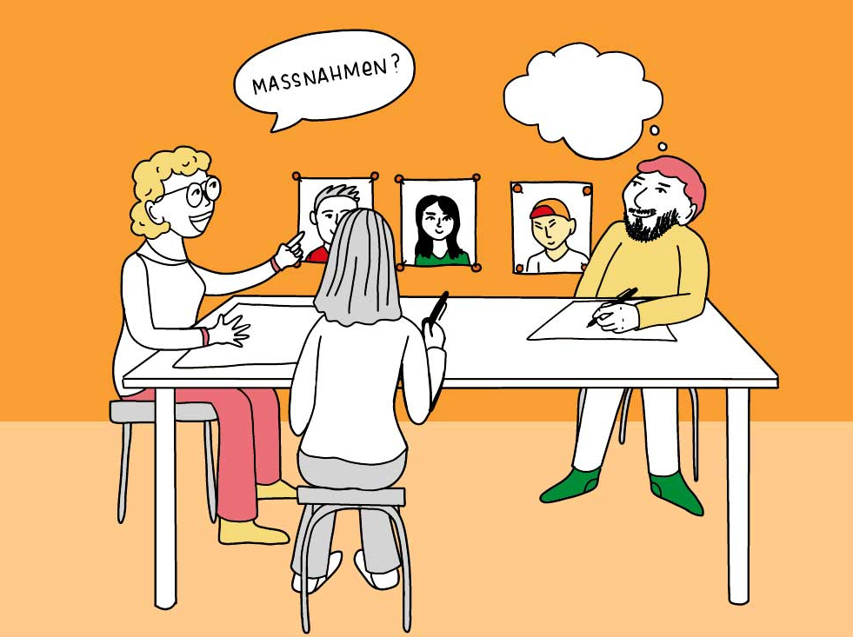
Klassenkonferenz/Jahrgangsstufenkonferenz
Mitglieder
Aufgaben und Themen
Zusammensetzung
Notes:
Klassenkonferenz/Jahrgangsstufenkonferenz (§ 71 SchulG)
• entscheidet über Bildungs- und Erziehungsarbeit in der Klasse oder Jahrgangsstufe
• berät über den Leistungsstand der Schülerinnen und Schüler
• entscheidet über Zeugnisse, Versetzungen und Abschlüsse sowie die Beurteilung des Arbeits- und Sozialverhaltens Mitglieder
• Lehrerinnen und Lehrer, die in der Klasse oder Jahrgangsstufe unterrichten sowie weiteres pädagogisches Personal
Mit beratender Stimme*
• die Klassenpflegschaftsvorsitzende oder der Klassenpflegschaftsvorsitzender bzw. die Jahrgangsstufenpflegschaftsvorsitzende oder der Jahrgangsstufenpflegschaftsvorsitzender
• die Klassensprecherin oder der Klassensprecher bzw. die Jahrgangsstufensprecherin oder der Jahrgangsstufensprecher
* Dies gilt nicht, soweit es um die Leistungsbewertung einzelner Schülerinnen und Schüler geht.

Slide 37
Klassenkonferenz/Jahrgangsstufenkonferenz
entscheidet über Bildungs- und Erziehungsarbeit in der Klasse
berät über den Leistungsstand der Schülerinnen und Schüler
entscheidet über Zeugnisse, Versetzungen und Abschlüsse sowie die Beurteilung des Arbeits- und Sozialverhaltens

Slide 38
Klassenkonferenz/Jahrgangsstufenkonferenz
Mitglieder
Lehrerinnen und Lehrer, die in der Klasse unterrichten sowie weiteres pädagogisches Personal
Mit beratender Stimme*
Klassenpflegschaftsvorsitzende oder Klassenpflegschaftsvorsitzender bzw. die Jahrgangstufenpflegschaftsvorsitzende oder der Jahrgangsstufenpflegschaftsvoprsitzender
ab Klasse 7 die Klassensprecherin oder Klassensprecher bzw. die Jahrgangsstufensprecherin oder der Jahrgangsstufensprecher
*Dies gilt nicht, soweit es um die Leistungsbewertung einzelner Schülerinnen oder Schüler geht.

Slide 39

Fachkonferenz/Bildungsgangkonferenz
Mitglieder
Aufgaben und Themen
Zusammensetzung
Notes:
Fachkonferenz/Bildungsgangkonferenz (§ 70 SchulG)
• berät über alle das Fach oder die Fachrichtung betreffenden Angelegenheiten einschließlich der Zusammenarbeit mit anderen Fächern
• ist verantwortlich für die schulinterne Qualitätssicherung und -entwicklung der fachlichen Arbeit
• berät über Ziele, Arbeitspläne, Evaluationsmaßnahmen und -ergebnisse
• entscheidet über Grundsätze zur fachmethodischen und -didaktischen Arbeit sowie Leistungsbewertung
• entscheidet über Vorschläge an die Lehrerkonferenz zur Einführung von Lernmitteln
• In Berufskollegs können Fachkonferenzen statt für einzelne Fächer für Fachbereiche oder Bildungsgänge eingerichtet werden (Bildungsgangkonferenz).
Mitglieder
• Lehrerinnen und Lehrer, die die Lehrbefähigung für das entsprechende Fach besitzen oder darin unterrichten
Mit beratender Stimme
• zwei Elternvertretungen • zwei Vertretungen der Schülerinnen und Schüler
In Grundschulen und in Förderschulen kann durch Beschluss der Schulkonferenz auf die Einrichtung von Fachkonferenzen verzichtet werden. In diesem Fall übernimmt die Lehrerkonferenz die Aufgaben der Fachkonferenzen. Die Schulkonferenz kann eine höhere Zahl von Vertretungen der Eltern beschließen.

Slide 40
Fachkonferenz/Bildungsgangkonferenz
berät über alle das Fach oder die Fachrichtung betreffenden Angelegenheiten einschließlich der Zusammenarbeit mit anderen Fächern
ist verantwortlich für die schulinterne Qualitätssicherung und –entwicklung der fachlichen Arbeit
berät über Ziele, Arbeitspläne, Evaluationsmaßnahmen und –ergebnisse
entscheidet über Grundsätze zur fachmethodischen und –didaktischen Arbeit sowie Leistungsbewertung
entscheidet über Vorschläge an die Lehrerkonferenz zur Einführung von Lernmitteln
Hinweis: In Berufskollegs können Fachkonferenzen statt für einzelne Fächer für Fachbereiche oder Bildungsgänge eingerichtet werden (Bildungsgangkonferenz).
Notes:
In Grundschulen und in Förderschulen kann durch Beschluss der Schulkonferenz auf die Einrichtung von Fachkonferenzen verzichtet werden. In diesem Fall übernimmt die Lehrerkonferenz die Aufgaben der Fachkonferenzen.

Slide 41
Fachkonferenz/Bildungsgangkonferenz
Mitglieder
Lehrerinnen und Lehrer, die die Lehrbefähigung für das entsprechende Fach besitzen oder darin unterrichten
Mit beratender Stimme
zwei Elternvertretungen
zwei Vertretungen der Schülerinnen und Schüler
Notes:
Die Schulkonferenz kann eine höhere Zahl von Vertretungen der Eltern beschließen.

Slide 42
Die Teilkonferenz
bei besonderen Aufgabengebieten (z. B. im Bereich der Ordnungsmaßnahmen oder an Berufskollegs bei berufsfeldbezogenen Themen)
vertreten sind Vertreterinnen und Vertreter der entsprechenden Gruppen (Lehrerinnen und Lehrer, Eltern oder Schülerinnen und Schülern)
Notes:
Für besondere Aufgabengebiete kann die Schulkonferenz sogenannte Teilkonferenzen einrichten, der Vertreterinnen und Vertreter der entsprechenden Gruppen (Lehrerinnen und Lehrer, Eltern sowie Schülerinnen und Schülern) angehören, sofern die entsprechenden Gruppen dieses verlangen (z. B. an Berufskollegs bei berufsfeldbezogenen Themen). Im Bereich der Ordnungsmaßnahmen kann z. B. eine Teilkonferenz einberufen werden, die über Ordnungsmaßnahmen entscheidet. Neben ständigen Mitgliedern (§ 53 Abs. 7) gehört auch eine gewählte Vertreterin oder ein gewählter Vertreter der Schulpflegschaft und des Schülerrates für die Dauer eines Schuljahres dieser Teilkonferenz an. Diese Vertreterin oder dieser Vertreter nimmt allerdings nicht an der Sitzung teil, wenn die betroffene Schülerin bzw. der betroffene Schüler oder deren/dessen Eltern der Teilnahme widersprechen.

Slide 43
Wann und wie tagen die Gremien?
bei Bedarf; mindestens 1x im bzw. zu Anfang des Schuljahres
aber: es wird unverzüglich einberufen, wenn ein Drittel der Mitglieder es verlangt
Einladung schriftlich mindestens sieben Tage vorher unter Beifügung der Tagesordnung
Die Sitzungen sind nicht öffentlich; mit den Stimmen von zwei Dritteln der anwesenden stimmberechtigten Mitglieder kann für einzelne Angelegenheiten die Schulöffentlichkeit hergestellt werden (Personalangelegenheiten ausgenommen).
An den Sitzungen der Konferenzen können Vertreterinnen und Vertreter der Schulaufsicht teilnehmen; an den Sitzungen der Schulkonferenzen auch der Schulträger (jedoch ohne Stimmberechtigung).

Slide 44
Beschlüsse in Konferenzen
Mehrheit der abgegebenen Stimmen
Stimmenthaltungen werden nicht mitgezählt.
Bei Stimmengleichheit gibt die Stimme der oder des Vorsitzenden den Ausschlag.
Ein Mitwirkungsgremium ist beschlussfähig, wenn mehr als die Hälfte der stimmberechtigten Mitglieder anwesend ist.
Im Protokoll sind (mindestens) der Wortlaut der Beschlüsse sowie die Stimmenmehrheit festzuhalten.
Beschlüsse, die gegen Rechts- und Verwaltungsvorschriften verstoßen, sind von der Schulleitung zu beanstanden.
Notes:
Beschlussfähig…
Das Gremium ist ohne Rücksicht auf die Zahl der anwesenden Mitglieder beschlussfähig, wenn es wegen Beschlussunfähigkeit erneut zur Beratung desselben Gegenstandes einberufen worden ist. Hierauf ist bei der erneuten Einberufung hinzuweisen.
Verstöße
Wenn Beschlüsse von Konferenzen gegen Rechts- oder Verwaltungsvorschriften verstoßen, sind diese unverzüglich von der Schulleiterin oder dem Schulleiter zu beanstanden. Die Beanstandung hat aufschiebende Wirkung und ist zu begründen. Wenn die Konferenz ihren rechtswidrigen Beschluss nicht korrigiert, muss die Schulleiterin oder der Schulleiter die Entscheidung der Schulaufsichtsbehörde einholen." (Quelle: "Das ABC der Elternmitwirkung")
Die Beschlussfähigkeit regelt § 63 Abs. 5 SchulG. Danach ist ein Mitwirkungsgremium beschlussfähig, wenn mehr als die Hälfte der stimmberechtigten Mitglieder anwesend ist. Bei den Klassen- und Jahrgangsstufenpflegschaften ist die Anzahl der von den anwesenden Eltern vertretenen Stimmen ausschlaggebend (Eltern haben gem. § 73 Abs.1 SchulG für jedes von ihnen vertretene Kind eine Stimme). Solange die Beschlussunfähigkeit nicht festgestellt ist, gilt das Mitwirkungsgremium als beschlussfähig. Das gilt grundsätzlich auch dann, wenn deutlich erkennbar weniger als die Hälfte der gesetzlichen Stimmen vertreten ist. Diese Regelung gilt grundsätzlich auch für die von ihr vorzunehmenden Wahlen. Der oder die Vorsitzende hat nur dann die Beschlussfähigkeit festzustellen, wenn ein Mitglied dies beantragt oder der oder die Vorsitzende dieses auf Grund der Wichtigkeit des zu beratenden Tagesordnungspunktes für notwendig erachtet. Ist die Beschlussunfähigkeit eines Gremiums förmlich festgestellt worden, muss der Vorsitzende die Sitzung vertagen und erneut einladen. Unzulässig ist, in einer ersten Einladung vorsorglich zu einer neuen Sitzung einzuberufen oder mit der Vertagung mündlich zur neuen Sitzung einzuladen und diese sofort danach zu eröffnen. Die Regeln in Absatz 5 stehen nicht zur Disposition von Gremien.
Quelle: MSB

Slide 45
Stadt-, Kreis- und Gemeindeschulpflegschaften
Elternvertretung auf örtlicher Ebene
Überschulische Elternvertretung, bei der die Elternvertretungen der einzelnen Schulen (Schulpflegschaften) zusammenarbeiten
Insbesondere Vertretung der Elternbelange gegenüber dem kommunalen Schulträger (zuständig für die „äußeren Schulangelegenheiten“)
Landeselternkonferenz NRW (Dachverband der Stadt- und Kreisschulpflegschaften in NRW)
Notes:
Netzwerke
Schulpflegschaften können örtlich und regional zusammenarbeiten und ihre Interessen gegenüber dem Schulträger und der Schulaufsicht wahrnehmen. Solche Stadt- und Gemeindeschulpflegschaften arbeiten in vielen Orten des Landes erfolgreich zusammen.
Auf der Seite der Landeselternkonferenz sind Stadtschulpflegschaften aufgelistet.
Zuständigkeiten:
Innere und äußere Schulangelegenheiten
Das Land NRW trägt die Verantwortung für die „inneren Schulangelegenheiten“, die Städte und Gemeinden als Schulträger sind für die „äußeren Schulangelegenheiten“ zuständig.
Was heißt das konkret?
Innere Schulangelegenheiten
Zu den „inneren Schulangelegenheiten“ gehört der Bereich der Bildungs- und Erziehungsarbeit, z. B. Lehrpläne, Unterrichtsinhalte, Zeugnisse, Benotungen, Stellenbesetzungen. Zuständig dafür sind die Schulaufsichtsbehörden, konkret die staatlichen Schulämter und Bezirksregierungen.
Äußere Schulangelegenheiten
Die Kommunen sind für die "äußeren Schulangelegenheiten" zuständig. Im Wesentlichen betrifft dies alles, was mit den Gebäuden und Gerätschaften zu tun hat: deren Planung, Bau, Pflege, technische Ausstattung und Verwaltung. Schulsekretärinnen und -sekretäre sowie Schulhausmeisterinnen und -hausmeister sind bei den öffentlichen Schulen meist kommunale Beschäftigte – im Unterschied zu den Lehrkräften, die in der Regel Landesbedienstete sind.
Ministerium für Schule und Bildung
Das Ministerium für Schule und Bildung NRW nimmt für das Land die Schulaufsicht für das gesamte Schulwesen wahr. Es ist die oberste Schulaufsichtsbehörde. Die unmittelbaren Behörden darunter sind als obere Aufsichtsbehörden die Bezirksregierungen sowie als untere Aufsichtsbehörden die staatlichen Schulämter bei den Kommunen und Kreisen.
Bezirksregierungen
Die Bezirksregierungen sind für die Real-, Sekundar-, Gesamt- und Förderschulen sowie die Gymnasien, die Berufskollegs und die Weiterbildungskollegs zuständig. Sie nehmen als obere Schulaufsichtsbehörde die Dienst- und Fachaufsicht wahr, d. h. sie regeln z. B. den Einsatz und die Verteilung von Personal- und Sachmitteln.
Schulämter
Die staatlichen Schulämter sind in der Funktion als Dienst- und Fachaufsicht für die Grund- und Hauptschulen (nur Fachaufsicht) sowie bestimmte Förderschulen zuständig. Sie werden als untere Schulaufsichtsbehörde von den Kreisen und kreisfreien Städten bzw. der Städteregion Aachen getragen.
Schulträger
Schulen haben einen sogenannten Träger. Die meisten Schulen in Nordrhein-Westfalen sind öffentliche Schulen und haben somit einen öffentlichen Träger, in der Regel ist das eine kommunale Körperschaft (Gemeinde, Kreis) oder in geringerem Umfang auch das Land. Bei Schulen in freier Trägerschaft (Privatschulen) sind die Schulträger entweder gemeinnützige Körperschaften (z. B. Kirchen, kirchliche Organisationen, Vereine) oder Privatpersonen. Der Schulträger ist für die Errichtung, Unterhaltung und Verwaltung der Schule verantwortlich und trägt in der Regel die Sachkosten.

Slide 46
Elternverbände
Bei schulischen Angelegenheiten, die von allgemeiner und grundsätzlicher Bedeutung sind und über die einzelnen Schulen hinausgehen, wirken die Eltern auch auf Landesebene mit. Sie organisieren sich in Elternverbänden, die mindestens eine Schulform vertreten.“
(Quelle: Bildungsland NRW - Schulmitwirkung)
Elternverbände NRW
Verbände und Organisationen
(die nach §§ 77 Abs. 3 SchulG in schulischen Angelegenheiten von allgemeiner und grundsätzlicher Bedeutung zu beteiligen sind)

Slide 47

Informationsportal
Das Informationsportal
ElternMitWirkung NRW bietet eine Vielzahl an Informationen rund um das Thema der Schulmitwirkung.

Slide 48

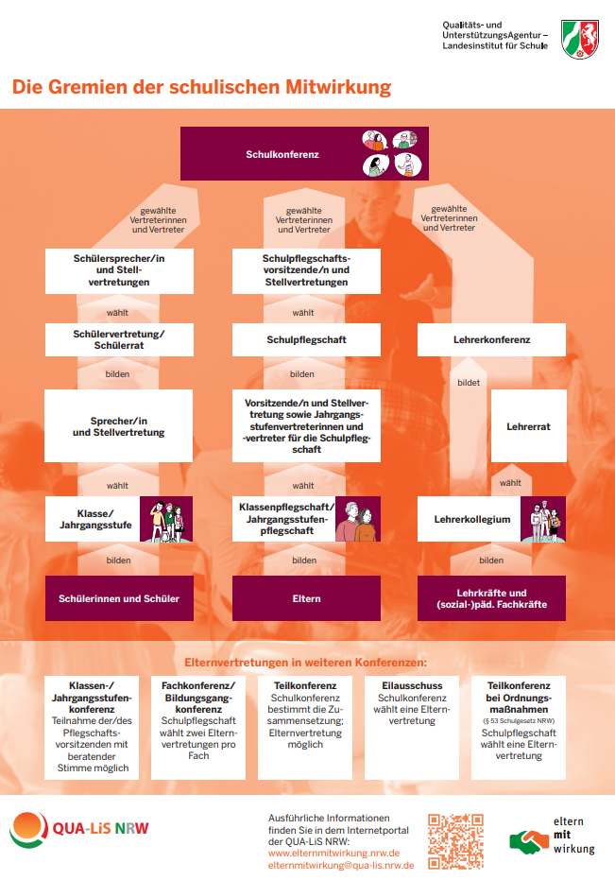

Informationsangebot
Poster
Broschüre

Slide 49

QUA-LiS NRW
QUA-LiS NRW – Erwachsenenbildung
E-Mail: elternmitwirkung@qua-lis.nrw.de
Weiternutzung als OER ausdrücklich erlaubt: Dieses Werk und dessen Inhalte sind - sofern nicht anders angegeben - lizenziert unter CC BY-SA 4.0. Nennung gemäß TULLU-Regel bitte wie folgt: "ElternMitWirkung NRW" von QUA-LiS NRW, Supportstelle Weiterbildung, Lizenz: CC BY-SA 4.0. Von der Lizenz ausgenommen sind die Logos und Grafiken. Der Lizenzvertrag ist hier abrufbar: https://creativecommons.org/licenses/by-sa/4.0/deed.de
Quelle: de.vecteezy.com

